Slide 1
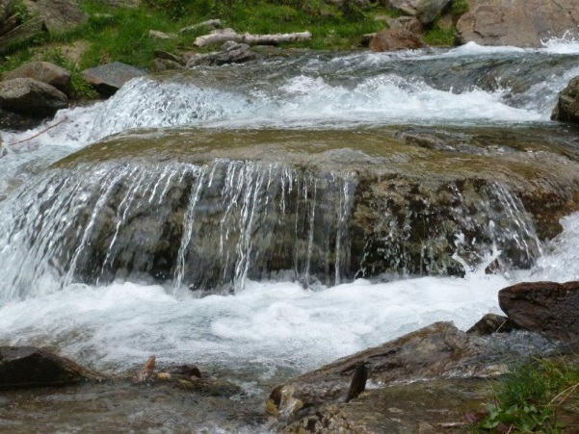
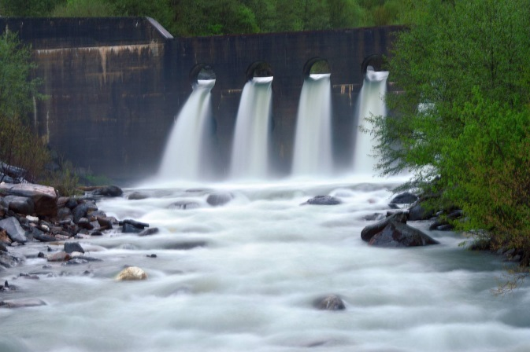
Manche Bewegungen haben eine soziale Zielsetzung, andere dagegen eine wirtschaftliche Zielsetzung, nur die Genossenschaften haben beide. (Alfred Marshall) EUM Genossenschaft

Slide 2
Name
Bei der EUM Genossenschaft ist der Name Programm.
„E“ steht für Energie.
„U“ steht für Umwelt.
„M“ steht für Moos in Passeier (BZ).
Die EUM möchte durch günstige Preise für angebotene Dienste und laufende Investitionen in innovative, umweltfreundliche Technologien dazu beitragen, die wirtschaftlichen und sozialen Verhältnisse der Mitglieder zu verbessern.

Slide 3
Meilensteine
2002 Gründung der Energie- und Umweltbetriebe Moos und Planung Bau E-Werk Bergkristall - Stieber
2006 Inbetriebnahme des E-Werks „Bergkristall-Stieber“ und
Übernahme der Stromverteilung
2007 Die EUM Genossenschaft legt fixe Mitgliedertarife fest und ein zentrales Netzleitsystem wird eingerichtet
2008 Die Genossenschaftsmitglieder erhalten Anteile zurückerstattet
2009 Installation von fernauslesbaren Zählern
2009 Start des Pilotprojektes „Internet aus der Steckdose“

Slide 4
Meilensteine
2011 Ankauf eines Elektroautos
2011 Inbetriebnahme E-Werk „Rabenstein“
2012 Übernahme der Wärmeversorgung in Pfelders
2013 Führung der Tankstelle Moos
2014 Sicherung der Nahversorgung
2014 Baubeginn Sitz EUM sowie Tank-und Servicestelle Moos
2015 Eröffnung des neuen EUM Betriebssitzes und der neuen EUM Tank- und Servicestelle

Slide 5
Stromverteilung
Die EUM setzt auf Versorgungssicherheit und kostengünstige Preise.
Jahresproduktion E-Werk Bergkristall – Stieber: ca. 45 Millionen kWh
Jahresproduktion E-Werk Rabenstein: ca. 15 Millionen kWh
Unterirdische Verlegung der Mittelspannung- und Niederspannungsleitung (insgesamt 56 km), mit zeitgleicher Verlegung des Glasfasernetzes
Wartung und Betreuung von 7 E-Werken, sowie des gesamten Stromnetzes mit 45 MS-Kabinen
Anschlüsse: 830 Haushalte und Betriebe
Stromverbrauch Mitglieder 2016: 12,7 Millionen kWh
Strompreis Mitglieder: 6 Cent pro kWh/Tag
5 Cent pro kWh/Nacht

Slide 6
Internet
380 Kunden
Grabungsarbeiten, Anschluss inkl. Router und Support gratis
Unsere Kunden können aus folgenden Paketen wählen:
20/20 Mbit/s (Down- als auch im Upload) mit dynam. IP-Adresse a
€ 22,00 pro Monat (IVA inklusive)
35/35Mbit/s (Down- als auch im Upload) mit dynam. IP-Adresse a
€ 35,00 pro Monat (IVA inklusive)
50/50 Mbit/s (Down- als auch im Upload) mit fixer IP-Adresse a
€ 89,00 pro Monat (IVA inklusive)
fixe. IP-Adresse a
€ 5,00 pro Monat (IVA inklusive)
Weiters und um den rechtlichen Anforderungen wie Authentifizierung, Logging, Registrierung, fixen IP-Adressen usw. vollauf gerecht zu werden, haben wir 2017 eine Konvention mit der Fa. Telmekom aus Lana abgeschlossen.

Slide 7
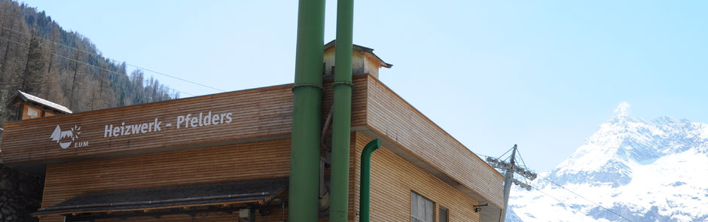
Heizwerk
Die EUM beliefert über 60 Mitglieder mit erneuerbarer Wärmeenergie.
Das verwendete Brennholz stammt ausschließlich aus heimischen Waldbeständen (€ 700,00 pro Fuhre für die Bauern)
Der Preis für die Wärmelieferung beträgt von
0 - 50.000 kWh jährlich 0,10 € / kWh und
über 50.000 kWh jährlich 0,095 € / kWh,
abzüglich der Steuergutschrift „Carbontax“ von derzeit 0,02194 € / kWh.
Für Neuanschlüsse wird eine Anschlussgebühr von 1.500,- € eingehoben.
Die Grabarbeiten gehen dabei zu Lasten des Abnehmers.
Die Leitungsverlegung und Heiztherme wird von der EUM Genossenschaft finanziert.

Slide 8
Lebensmittelgeschäfte
Damit unsere Mitglieder ihr Gemüse auch noch morgen bei uns im Dorf kaufen können, hat die EUM im Jahr 2014 die Konsum Moos übernommen (4 Geschäfte) und setzt sich somit aktiv für die Aufrechterhaltung der Nahversorgung ein.
Wir sichern die lokale Versorgung mit Gütern des täglichen Bedarfs. Der Dorfladen als wichtiger sozialer Treffpunkt ist bedeutend für das gesellschaftliche Leben im ländlichen Raum.
Seit 2017 nur mehr 2 Geschäfte

Slide 9
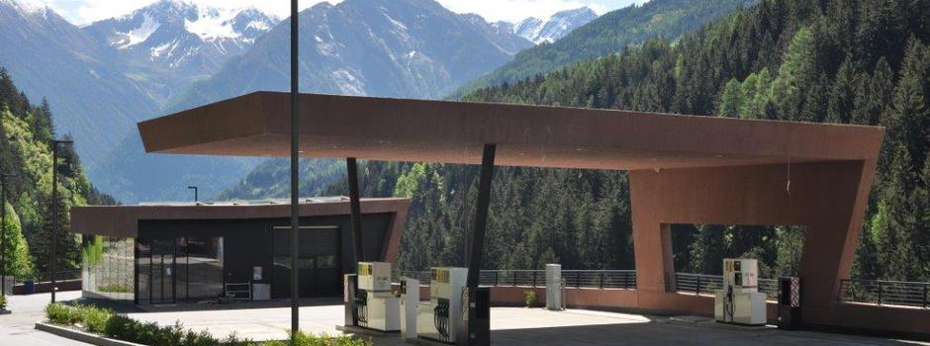
Tankstelle - Werkstatt
Verkauf Treibstoff 2016: 2.250.000 Liter
Eingelagerte Reifen 2016: ca. 600 Stück pro Saison
Mechanische Werkstätte
Verleih von E-Bikes

Slide 10
MANAGEMENTSYSTEM
Im Jahr 2013 hat die EUM Genossenschaft ein integriertes Managementsystem eingeführt und es wird weiters ein Organisations-, Verwaltungs- und Kontrollsystem gemäß G.v.D. Nr. 231/2001 angewendet.
Unser Betrieb und Managementsystem ist nach folgenden Normen zertifiziert:
Qualitätsmanagement ISO 9001:2015
Umweltmanagement ISO 14001:2015
Arbeitssicherheit und Gesundheitsschutz BS OHSAS 18001:2007 (das Sicherheits- und Gesundheitsschutzmanagementsystem gilt außerdem für das Tochterunternehmen EUM GmbH)

Slide 11
Arbeitsplätze
19 davon:
1 Geschäftsführer
3 Verwaltungsangestellte
4 Elektriker
1 techn. Mitarbeiter (Internet)
1 Tankwart
2 Mechaniker
4 Verkäuferinnen
1 Heizwart
1 Reinigungskraft
1 Wegewart (Wegeinstandhaltung Gemeinde Moos)

Slide 12
Vielen Dank für die Aufmerksamkeit!

